Slide 1
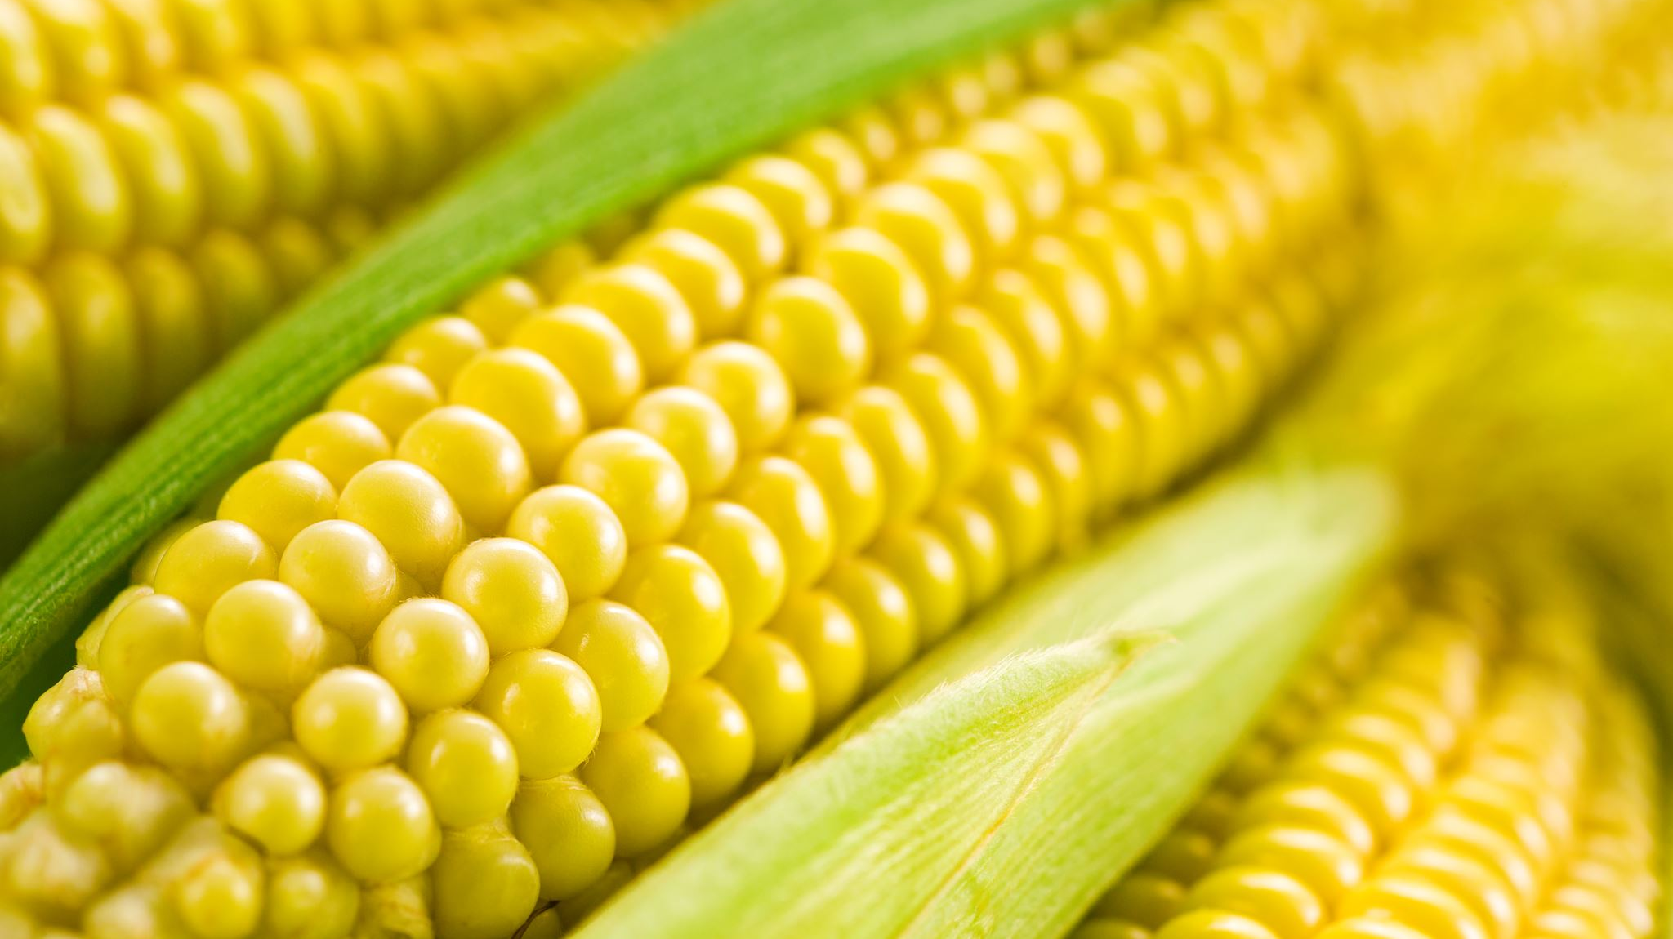
Kukorica tőszámkísérlet
Bóly, 2021

